Slide 1



Bu Eğitimin Yazılı Versiyonuna Ulaşmak İçin:
arinesaka.com
ABONE OLUP LİKE ATARSANIZ SEVİNİRİM:
ALİ KEREM ARMAĞAN

Slide 2

İÇİNDEKİLER
Yapay Zeka Zararlı Mıdır?
İşgücü Değişiklikleri
Gizlilik ve Güvenlik Sorunları
Tembelliğe Yönlendirme
Etik Sorunlar
Kontrol ve Güvenilirlik Sorunları

Slide 3

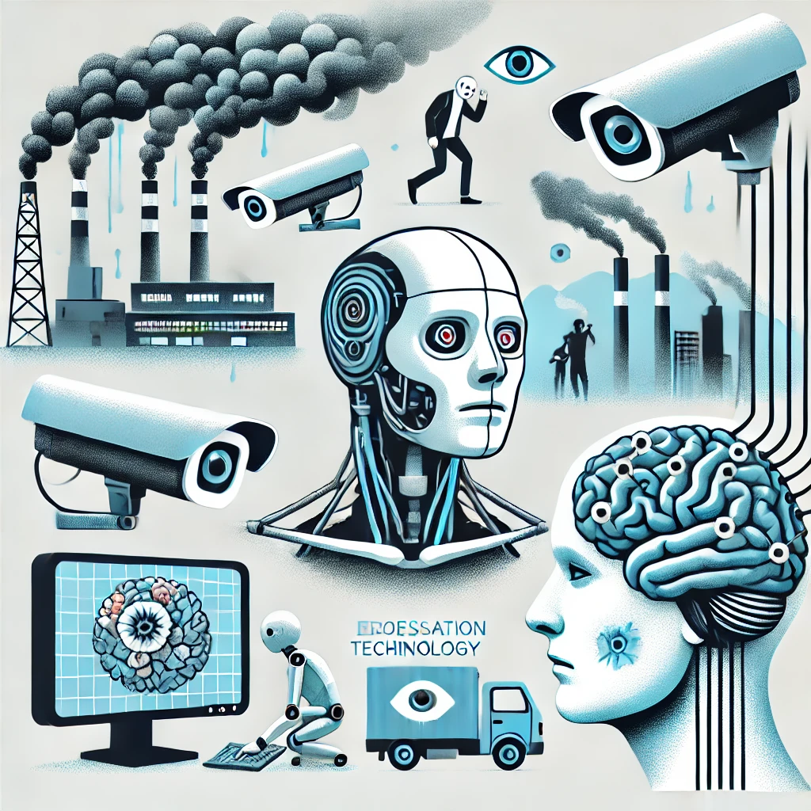
YAPAY ZEKA ZARARLI MIDIR?
Yapay Zeka her ne kadar yararlı bir alet olsa da zararları da yok değildir ileriki slaytlarda bu zararlar kategorisel olarak anlatılmıştır. Ayrıca Yapay Zeka’nın ileride bizi ele geçireceği ile ilgili endişeler olsa da bilimsel açıdan düşündüğümüzde bunun pek olası olmadığını fark ediyoruz.

Slide 4

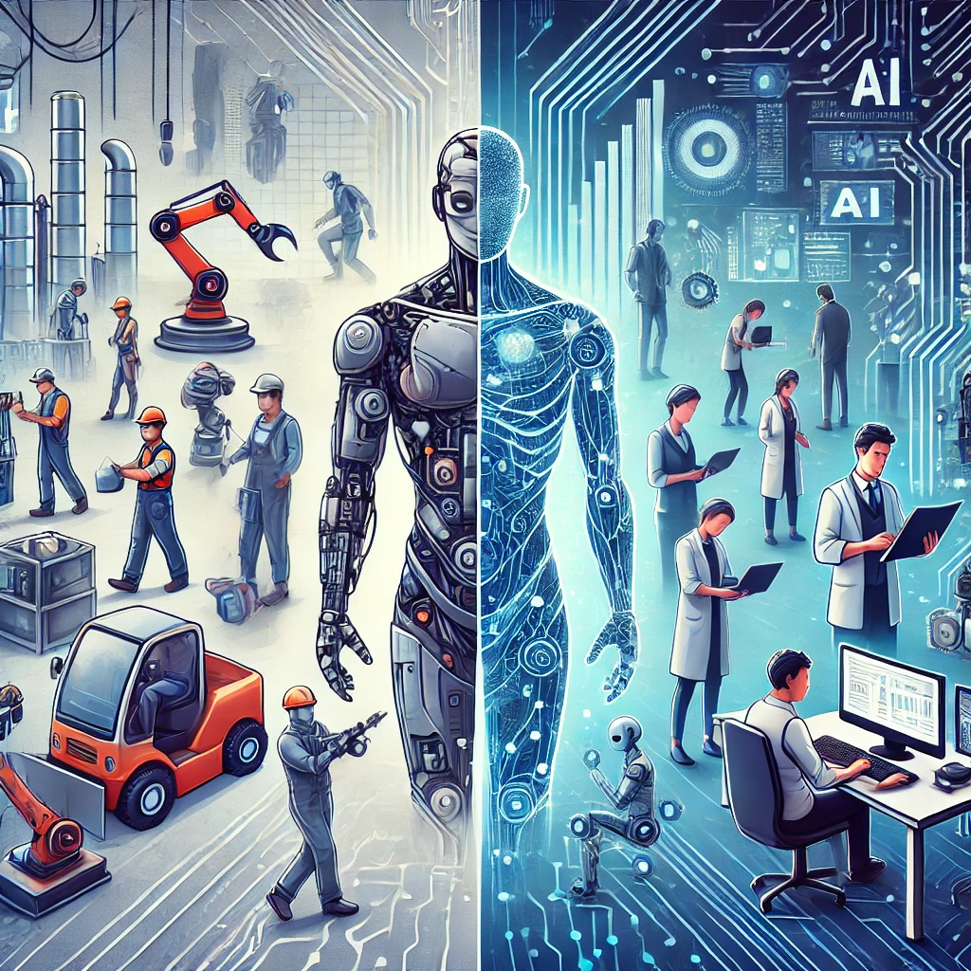
İŞGÜCÜ DEĞİŞİKLİKLERİ
Yapay Zeka'nın yaygınlaşması, iş gücünde önemli değişikliklere yol açabilir. Özellikle kas gücü gerektiren işler, Yapay Zeka ve robotlar tarafından daha kolay ve hızlı bir şekilde yerine getirildiği için birçok insan işsiz kalabilir. Bu durum, bazı sektörlerde büyük iş kayıplarına neden olabilir.

Slide 5


GİZLİLİK VE GÜVENLİK SORUNLARI
Yapay Zeka sistemleri, büyük miktarda veri (bilgi) toplar. Bu verilerin kötüye kullanılması veya yetkisiz erişim, bireylerin gizliliğini tehlikeye atabilir. Özellikle finansal bilgiler gibi hassas bilgiler, yeterince korunmadığında ciddi sorunlara yol açabilir.

Slide 6
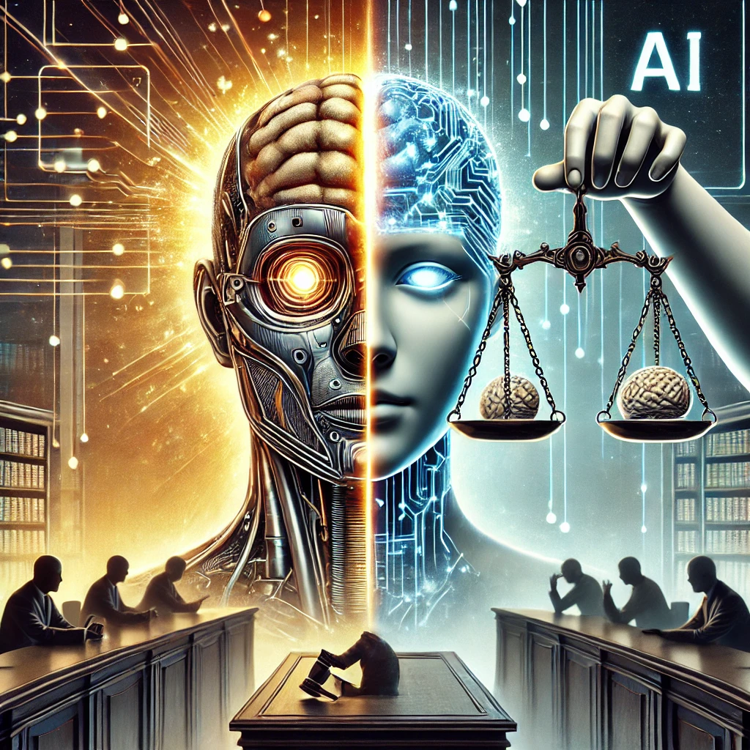
ETİK SORUNLAR
Yapay Zeka kullanımı, birçok etik sorunu da beraberinde getirir. Örneğin, otonom (sürücüsüz) araçların kazalarda nasıl tepki vereceği veya sağlık sistemlerinde Yapay Zekanın tedavi kararlarında nasıl bir rol oynayacağı gibi konular, etik açıdan tartışmalıdır. Ayrıca insanların yapması gereken bazı işleri insanların Yapay Zeka'ya yaptırması da etik açıdan uygunsuzluk yaratabilir.

Slide 7

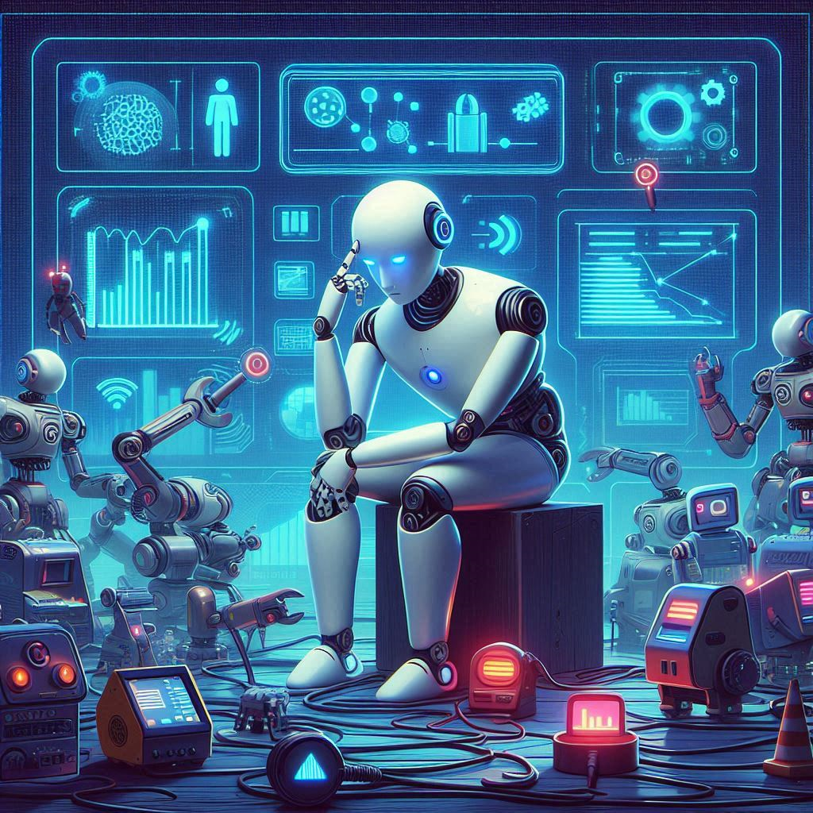
KONTROL VE GÜVENİLİRLİK SORUNLARI
Yapay Zeka sistemlerinin kontrol edilmesi ve güvenilirliği, önemli bir meseledir. Yapay zekanın öngörülemeyen davranışlar sergilemesi veya kaza anı gibi çok kritik anlarda yanlış kararlar alması, ciddi sorunlara yol açabilir. Ayrıca ileride Yapay Zeka'nın gelişimi kontrol edilemez bir hıza ulaşabilir ve kontrolden çıkabilir ve istihbarat alanında da Yapay Zeka'nın kötü niyetli kişilerin eline geçmesi ölümcül sonuçlara yol açabilir.

Slide 8

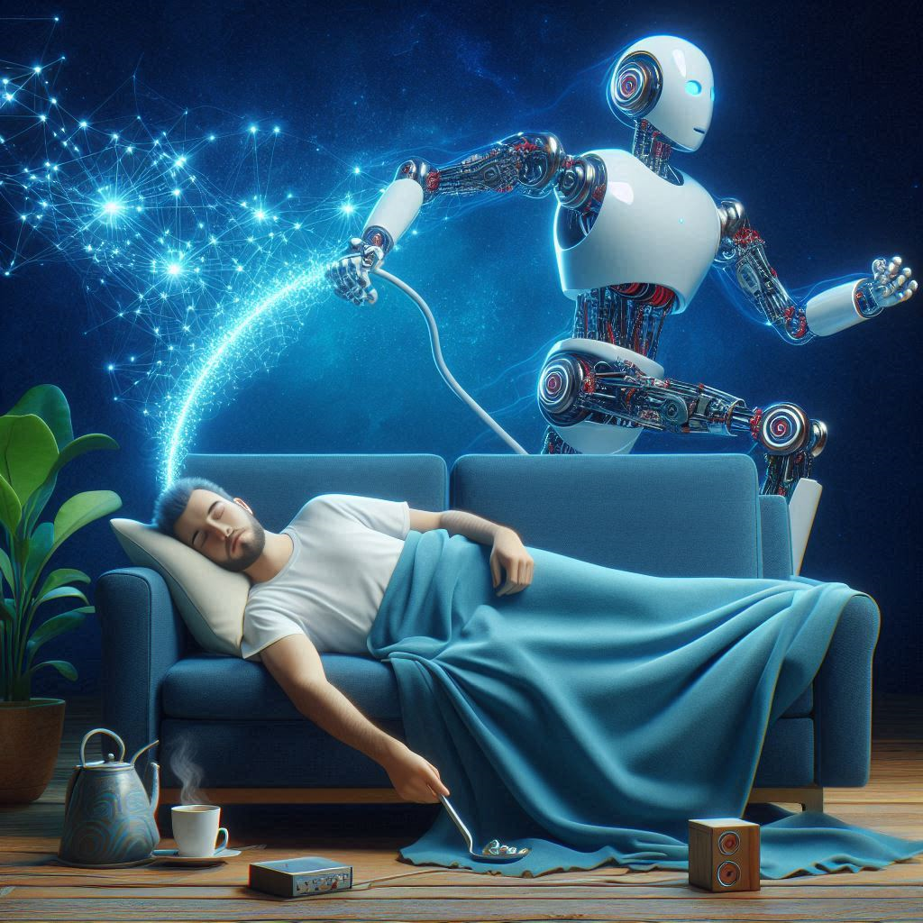
TEMBELLİĞE YÖNLENDİRME
Yapay Zeka her şeyi bir soruda cevaplayıp yaparsa veya kas gücü gerektiren tüm işleri eline alırsa insanlar "Zaten tüm işi benim yerime Yapay Zeka yapıyor" diyerek tembelliğe yönelebilir. Bu bakımdan Yapay Zeka'nın en büyük problemlerinden birisi de tembelliğe yönlendirmesidir.

Slide 9

DİNLEDİĞİNİZ İÇİN TEŞEKKÜRLER…

